Slide 1
파이썬
생활 프로그래밍
이태훈

Slide 2
03
텍스트 파일 가공하기
03-2 정규 표현식으로 문자열 다루기

Slide 3
03-2 정규표현식으로 문자열 다루기
이런 상황이라면?
어떤 긴 문자열에서 원하는 형태의 문자열 찾기
문자열의 포맷이 맞는지 확인하기
전화번호
이메일

Slide 4
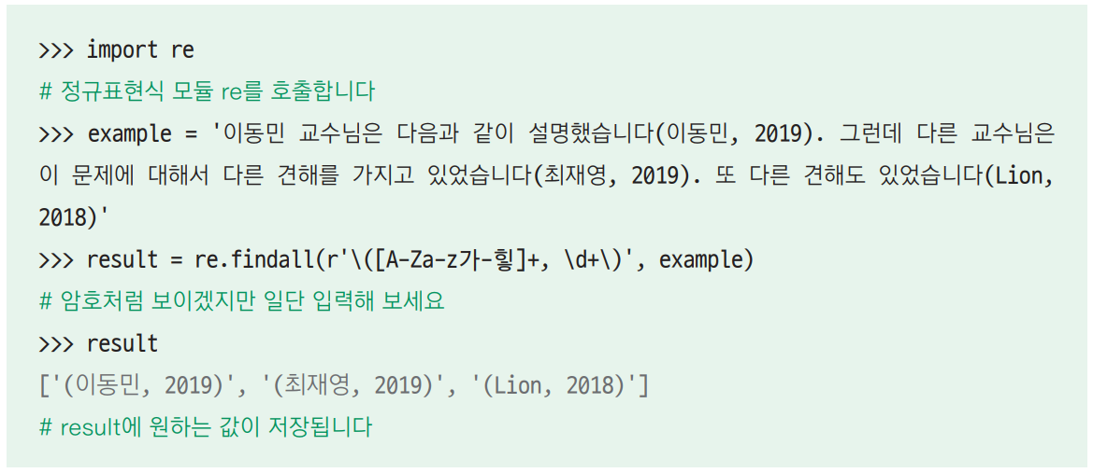
03-2 정규표현식으로 문자열 다루기
정규표현식을 이용해서 이름과 년도를 선택해보자.
사람의 이름과 년도를 선택해보자.
이동민 교수님은 다음과 같이 설명했습니다(이동민, 2019). 그런데 다른 교수님은 이 문제에 대해서 다른 견해를 가지고 있었습니다(최재영, 2019). 또 다른 견해도 있었습니다(Lion, 2018)

Slide 5
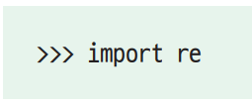
03-2 정규표현식으로 문자열 다루기
정규표현식의 정의와 필요성
정규표현식이란?
특정한 문자의 규칙을 찾고 가공하는 방법
regular expression, regexp, regex, rational expression 등으로 다양하게 표현
특정한 문자열을 찾을 때 유용
re 모듈을 임포트해 정규표현식 사용 가능

Slide 6
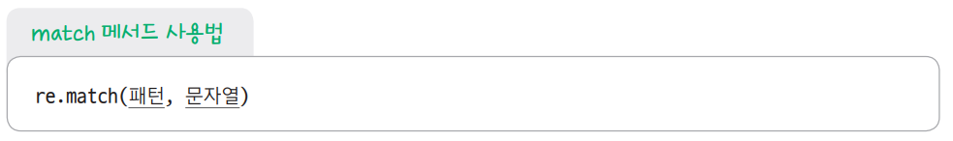
03-2 정규표현식으로 문자열 다루기
match 메서드 : 문자열 도입에서 패턴 찾기
match 메서드를 통하여 패턴에 맞는 문자열을 검색

Slide 7
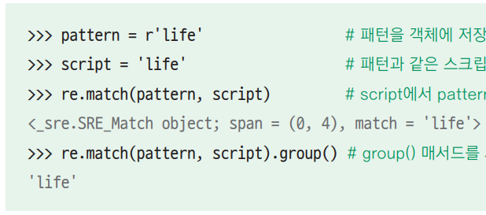
03-2 정규표현식으로 문자열 다루기
match 메서드 : 문자열 도입에서 패턴 찾기
match 메서드를 통하여 패턴에 맞는 문자열을 검색

Slide 8
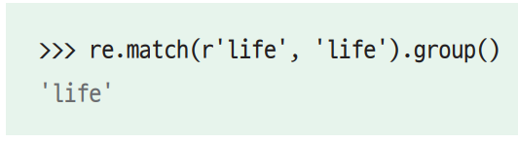
03-2 정규표현식으로 문자열 다루기
match 메서드 : 문자열 도입에서 패턴 찾기
변수 지정 없이 한 줄로 줄여서 사용 가능

Slide 9
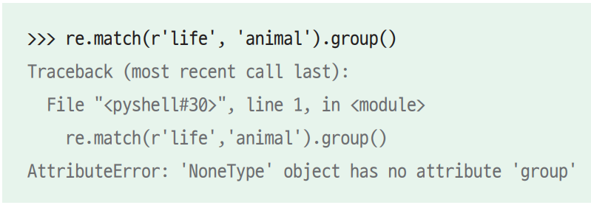
03-2 정규표현식으로 문자열 다루기
match 메서드 : 문자열 도입에서 패턴 찾기
매칭이 되지 않을 경우 오류 발생

Slide 10
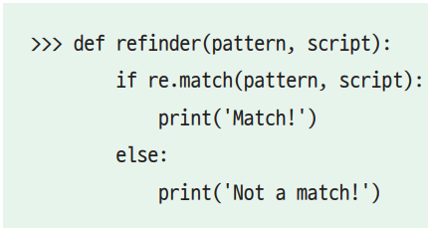
03-2 정규표현식으로 문자열 다루기
match 메서드 : 문자열 도입에서 패턴 찾기
script 문자열에 pattern 문자열이 있는지 확인하는 함수

Slide 11
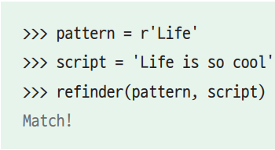
03-2 정규표현식으로 문자열 다루기
match 메서드 : 문자열 도입에서 패턴 찾기
script 문자열에 Life가 있음으로 Match!

Slide 12
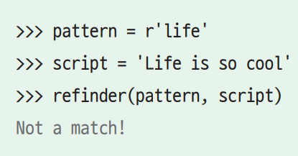
03-2 정규표현식으로 문자열 다루기
match 메서드 : 문자열 도입에서 패턴 찾기
script 문자열에 Life가 있음으로 Not a Match!

Slide 13
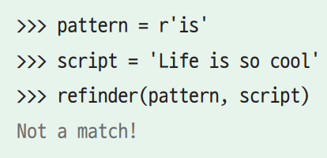
03-2 정규표현식으로 문자열 다루기
match 메서드 : 문자열 도입에서 패턴 찾기
script 문자열 중간에 is가 있음으로 Not a Match!

Slide 14
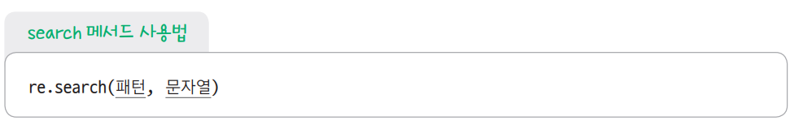
03-2 정규표현식으로 문자열 다루기
search 메서드 : 문자열 전체에서 패턴 찾기
match와 비슷하지만 search는 모든 구간과 비교

Slide 15
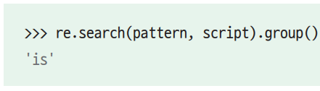
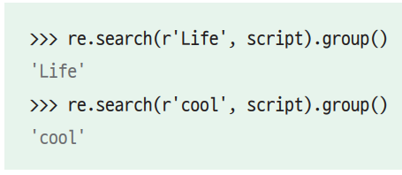
03-2 정규표현식으로 문자열 다루기
search 메서드 : 문자열 전체에서 패턴 찾기
script에서 is를 검색
script에서 Life와 cool을 검색

Slide 16
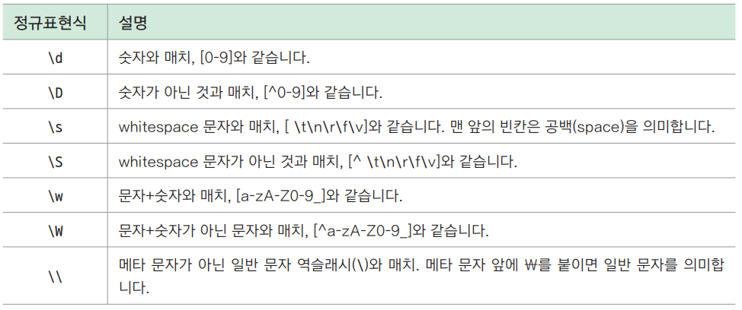
03-2 정규표현식으로 문자열 다루기
알아야할 정규 표현식

Slide 17
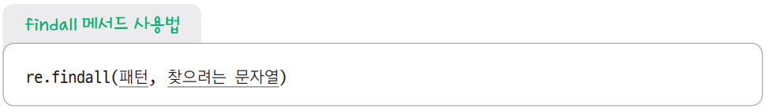
03-2 정규표현식으로 문자열 다루기
findall 메서드 : 패턴을 모두 찾아 리스트로 반환하기
search와 match와는 다르게 찾지 못하면 빈 리스트 반환

Slide 18
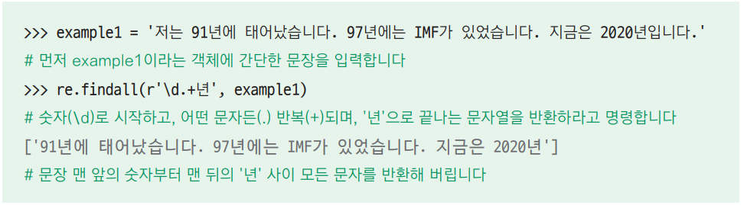
03-2 정규표현식으로 문자열 다루기
정규표현식의 탐욕 제어
정규 표현식은 매칭된 이후의 모든 문자를 반환
저는 91년에 태어났습니다. 97년에는 IMF가 있었습니다. 지금은 2020년입니다.

Slide 19
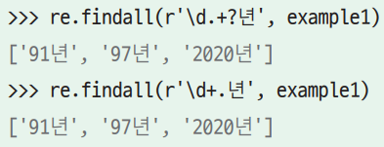
03-2 정규표현식으로 문자열 다루기
정규표현식의 탐욕 제어
탐욕을 멈추기 위하여 ‘?’를 사용

Slide 20
03-2 정규표현식으로 문자열 다루기
정규표현식의 메타문자
정규표현식 | 예시 | 설명
. | a.b | a와 b 사이에 어떤 문자가 포함된다
. | a[.]b | a와 b 사이에 . 이 포함된다
* | ab* | * 바로 앞에 있는 b 문자가 0부터 무한대로 반복된다
+ | ab+ | + 바로 앞에 있는 b 문자가 최소 1회 이상 반복된다
? | ab? | ? 바로 앞에 있는 b 문자가 0번 혹은 1회 포함된다
{ m } | a{3}b | 바로 앞에 있는 a 문자가 m번 반복된다
{ m, n } | a{2,7}b | 바로 앞에 있는 a 문자가 최소 m번에서 최대 n번 반복된다
 | a{ , 7}b | 바로 앞에 있는 a 문자가 n번 이하 반복된다
 | a{2, }b | 바로 앞에 있는 a 문자가 최소 m번 이상 반복된다
^ | ^ab | 문자열의 맨 첫 문자가 a와 일치한다
$ | ab$ | 문자열의 맨 마지막 문자가 b와 일치한다

Slide 21
패턴*: 패턴이 0회 이상 반복되면 매치
패턴+: 패턴이 1회 이상 반복되면 매치
정규표현식 | #@*#
문자열 | &&##@@&&#@#
첫 매칭 | &&##@@&&#@#
모든 매칭 | &&##@@&&#@#
정규표현식 | #+@
문자열 | ###@@@&&&#@
첫 매칭 | ###@@@&&&#@
모든 매칭 | ###@@@&&&#@

Slide 22
패턴?:패턴이 0회이거나 1회 반복되면 매치
패턴{m}:패턴이 m회 반복되면 매치
정규표현식 | #?@
문자열 | ###@@@&&&
첫 매칭 | ###@@@&&&
모든 매칭 | ###@@@&&&
정규표현식 | #{2}@
문자열 | ###@@@&&&
첫 매칭 | ###@@@&&&
모든 매칭 | ###@@@&&&

Slide 23
패턴{m,n}: m회이상 n회이하 반복되면 매치
패턴{m, }: m회 이상 반복되면 매치
정규표현식 | #{2,3}@
문자열 | ##@@@####@@&&&
첫 매칭 | ##@@@####@@&&&
모든 매칭 | ##@@@####@@&&&
정규표현식 | #{2,}@
문자열 | ##@@@#####@@&&&
첫 매칭 | ##@@@#####@@&&&
모든 매칭 | ##@@@#####@@&&&

Slide 24
매칭 메타 문자
특정 문자에 매칭되거나 문자열 내에서 특정 문자의 위치를 의미
메타 문자 | 설명
. | 개행문자(\n)를 제외한 모든 한개의 문자와 매칭
^패턴 | 이 패턴으로 시작하는 문자열
패턴$ | 이 패턴으로 끝나는 문자열
[문자들] | 문자들 중 한 문자를 의미
[^문자들] | [문자들]의 반대로 제외할 문자를 의미
패턴A¦패턴B | 패턴A 또는 패턴B를 의미 (첫 번째 매치)

Slide 25
^패턴 : 이 패턴으로 시작하는 문자열
패턴$ : 이 패턴으로 끝나는 문자열
정규표현식 | ^cat
문자열 | cat is cat
첫 매칭 | cat is cat
모든 매칭 | cat is cat
정규표현식 | cat$
문자열 | cat is cat
첫 매칭 | cat is cat
모든 매칭 | cat is cat

Slide 26
[문자들]: 포함된 문자들 중 한 문자
[^문자들]: [문자들]의 반대 의미로 제외할 문자
정규표현식 | [EHL]
문자열 | HELLO WORLD
첫 매칭 | HELLO WORLD
모든 매칭 | HELLO WORLD
대쉬를 이용하여 문자범위 지정가능
정규표현식 | [^A-E]
문자열 | HELLO WORLD
첫 매칭 | HELLO WORLD
모든 매칭 | HELLO WORLD

Slide 27
\d: 숫자 0~9
\D : 숫자 아닌 문자
정규표현식 | \d | [0-9]
문자열 | entryId=76d06ac51139479 | entryId=76d06ac51139479
첫 매칭 | entryId=76d06ac51139479 | entryId=76d06ac51139479
모든 매칭 | entryId=76d06ac51139479 | entryId=76d06ac51139479
정규표현식 | \D
문자열 | sLn=kr&entryId=76d06ac51139479
첫 매칭 | sLn=kr&entryId=76d06ac51139479
모든 매칭 | sLn=kr&entryId=76d06ac51139479

Slide 28
\w: 알파벳, 숫자, ‘_’
\W : 알파벳, 숫자, ‘_’를 제외한 문자
정규표현식 | \w | \W
문자열 | ads2@#s!a :3*& | ads2@#s!a :3*&
첫 매칭 | ads2@#s!a :3*& | ads2@#s!a :3*&
모든 매칭 | ads2@#s!a :3*& | ads2@#s!a :3*&

Slide 29
ㄱ-ㅎ :한글 자음
ㅏ-ㅣ :한글 모음
가-힣 :한글
정규표현식 | ㄱ-ㅎ | ㅏ-ㅣ | 가-힣
문자열 | ㄱㅑㅂㅏㅈㅐㄷ뱓ㅈㄴㅁ아 | ㄱㅑㅂㅏㅈㅐㄷ뱓ㅈㄴㅁ아 | ㄱㅑㅂㅏㅈㅐㄷ뱓ㅈㄴㅁ아
첫 매칭 | ㄱㅑㅂㅏㅈㅐㄷ뱓ㅈㄴㅁ아 | ㄱㅑㅂㅏㅈㅐㄷ뱓ㅈㄴㅁ아 | ㄱㅑㅂㅏㅈㅐㄷ뱓ㅈㄴㅁ아
모든 매칭 | ㄱㅑㅂㅏㅈㅐㄷ뱓ㅈㄴㅁ아 | ㄱㅑㅂㅏㅈㅐㄷ뱓ㅈㄴㅁ아 | ㄱㅑㅂㅏㅈㅐㄷ뱓ㅈㄴㅁ아

Slide 30
정규표현식을 이용하여 다음 형식의 데이터를 찾으시오.
아래와 같은 세 가지 형식의 핸드폰 전화번호
010-1234-1234, 010 222 5555, 01033336666
data
010-1234-1234 011-1234-1234 010-123-1234 012-1234-1234
014-adf-1234 110-123-1234 011-12d-2193
010 222 5555 01033336666
010[-\s]?\d{3,4}[-\s]?\d{4}

Slide 31
정규표현식을 이용하여 다음 형식의 데이터를 찾으시오.
세 글자가 010,011,012중 하나로 되어있고, 대문자 알파벳으로 이루어진 2~4개의 문자들이 뒤를 따라오는 문자열
data
010QEFX 011EFds 012$DF@
014d123 010DA1234 012AEFD
01[012][A-Z]{2,4}

Slide 32
정규표현식을 이용하여 다음 형식의 데이터를 찾으시오.
a나 A로 시작하고 세 개 이상의 숫자나 알파벳인 문자들로 이어지고, 그 후 b나 B가 0~1회 있는 문자열
data
010-1234-1234 010 222 5555 01033336666 010AS 011GDWE 012QWEX a2F1b A3A0
[aA]\w{3,}[bB]?

Slide 33
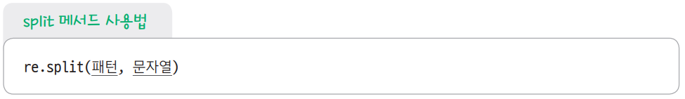
03-2 정규표현식으로 문자열 다루기
split 메서드 : 문장 나누는 패턴 만들기
특정한 패턴이 나올 때 문자를 분할

Slide 34
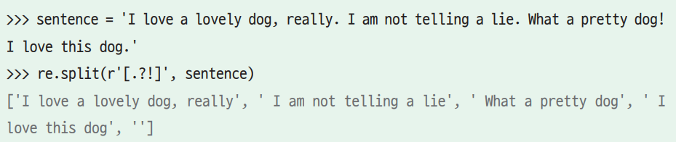
03-2 정규표현식으로 문자열 다루기
split 메서드 : 문장 나누는 패턴 만들기
마침표를 문장 끝으로 인식하여 문장을 분할
sentence = 'I love a lovely dog, readlly. I am not telling a lie. What a pretty dog! I love this dog.'

Slide 35
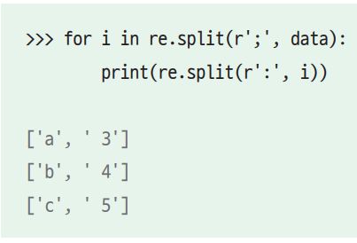

03-2 정규표현식으로 문자열 다루기
split 메서드 : 문장 나누는 패턴 만들기
데이터를 쉽게 분할 가능
data = 'a:3; b:4; c:5'

Slide 36
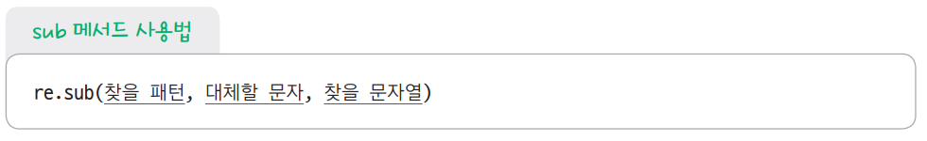
03-2 정규표현식으로 문자열 다루기
sub 메서드 : 문자열 바꾸기
문자를 대체하는 메서드

Slide 37
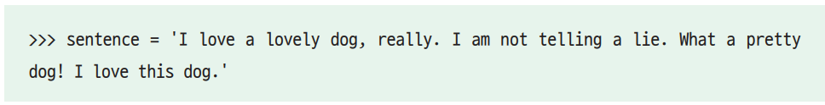
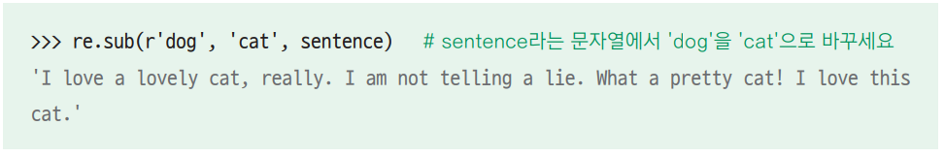
03-2 정규표현식으로 문자열 다루기
sub 메서드 : 문자열 바꾸기
dog를 cat으로 수정

Slide 38
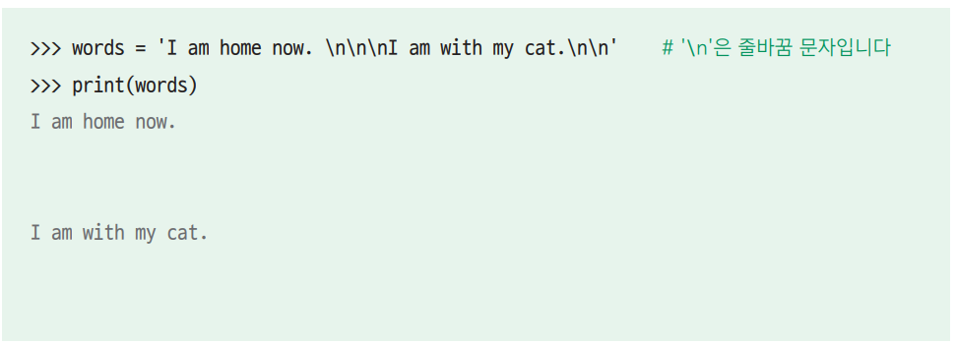
03-2 정규표현식으로 문자열 다루기
sub 메서드 : 문자열 바꾸기
공백 삭제처럼 유용하게 사용 가능
words='I am home now. \n\n\nI am with my cat.\n\n'

Slide 39
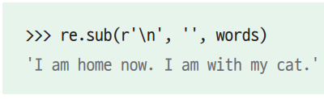
03-2 정규표현식으로 문자열 다루기
sub 메서드 : 문자열 바꾸기
공백 삭제처럼 유용하게 사용 가능

Slide 40
03
텍스트 파일 가공하기
03-3드라마 대본 텍스트 파일 가공하기

Slide 41
03-3 드라마 대본 텍스트 파일 가공하기
이런 상황이라면?
특정 등장인물의 대사만 모으기
등장인물 리스트 만들기
지문만 따로 모으기
특정 단어가 들어 있는 대사만 모으기

Slide 42
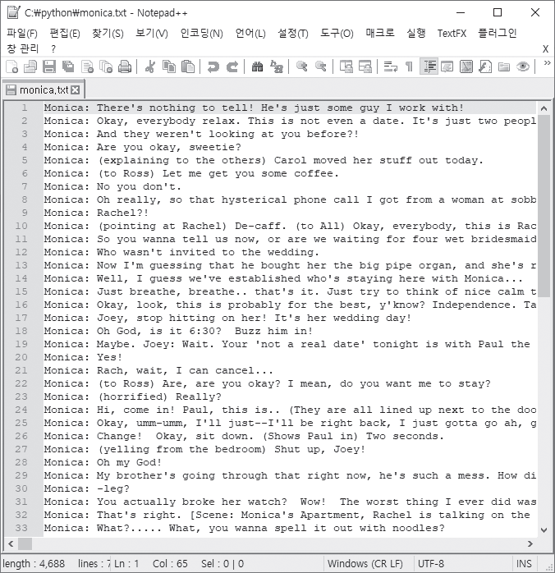
03-3 드라마 대본 텍스트 파일 가공하기
특정 등장인물의 대사만 모으기
monica.txt 로 저장

Slide 43
03-3 드라마 대본 텍스트 파일 가공하기
등장인물 리스트 만들기
['Note', 'All', 'Customer', 'Rachel', 'Scene', 'Waitress', 'Phoebe', 'Paul', 'Monica', 'Chandler',
'Joey', 'Frannie', 'Ross']

Slide 44
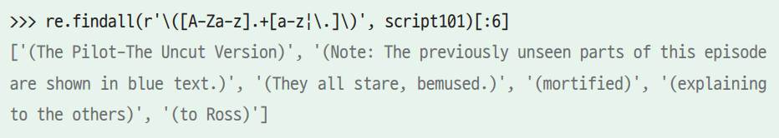
03-3 드라마 대본 텍스트 파일 가공하기
지문만 출력하기

Slide 45
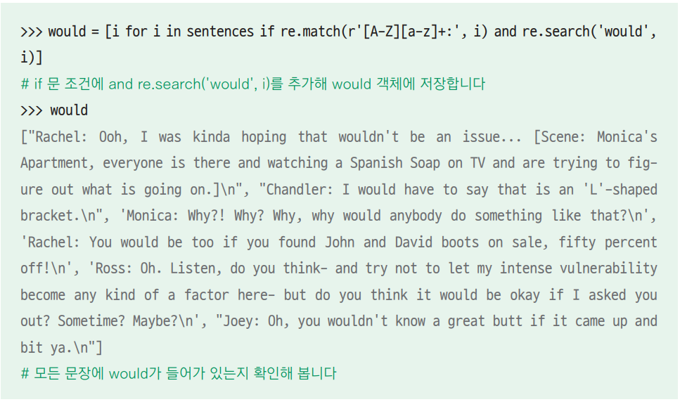
03-3 드라마 대본 텍스트 파일 가공하기
특정 단어의 예문만 모아 파일로 저장하기
would가 들어있는 문장만 출력

Slide 46
03-3 드라마 대본 텍스트 파일 가공하기
드라마 대본 파일 준비하기
프렌즈 시즌 1 에피소드 1화 대본 텍스트 전체 준비
대본 텍스트 전체를 friends101.txt로 저장
참고 사이트 주소: fangj.github.io/friends/

Slide 47


03-3 드라마 대본 텍스트 파일 가공하기
드라마 대본 파일 준비하기
파일을 읽기에 필요한 모듈 import
파일이 존재하는 폴더로 이동

Slide 48
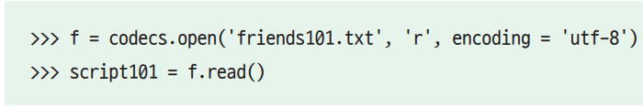
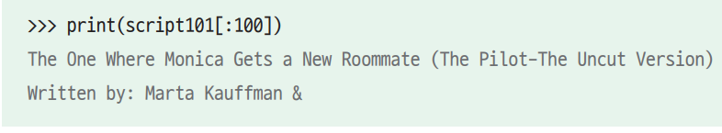
03-3 드라마 대본 텍스트 파일 가공하기
드라마 파일 준비하기
파일을 읽기 모드로 열고 문자열 슬라이싱으로 읽은 파일 내용 확인

Slide 49
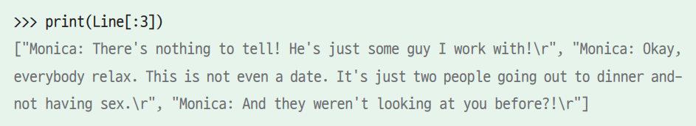
03-3 드라마 대본 텍스트 파일 가공하기
특정 등장인물의 대사만 모으기
‘등장인물:대사’ 인 파일 구조를 이용
선택된 줄 중 앞의 3개의 줄만 출력

Slide 50
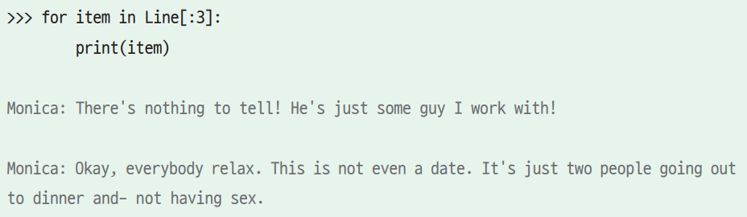
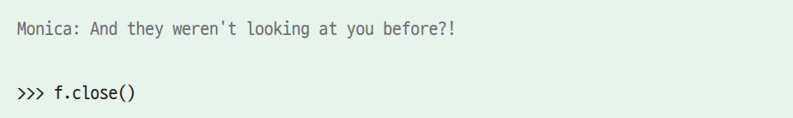
03-3 드라마 대본 텍스트 파일 가공하기
특정 등장인물의 대사만 모으기
for 문을 통한 출력

Slide 51

03-3 드라마 대본 텍스트 파일 가공하기
특정 등장인물의 대사만 모으기
모니카의 대사만 텍스트 파일로 저장하기 위해 파일 열기
문자열 저장을 위한 변수 선언

Slide 52
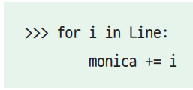
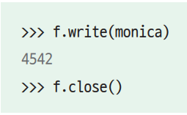
03-3 드라마 대본 텍스트 파일 가공하기
특정 등장인물의 대사만 모으기
대본 문자열 추가
문자열을 파일에 쓰기

Slide 53
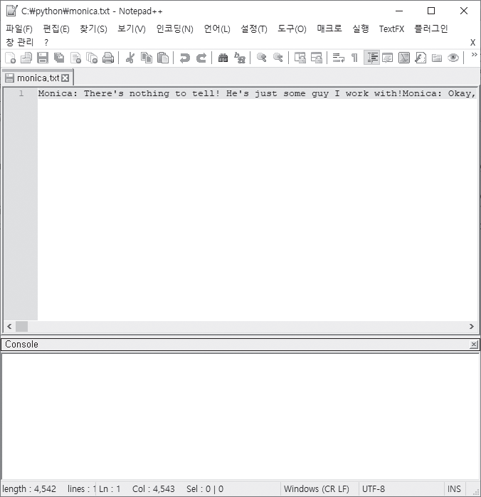
03-3 드라마 대본 텍스트 파일 가공하기
특정 등장인물의 대사만 모으기
파일 확인
줄바꿈이 되어있지 않은 상태

Slide 54
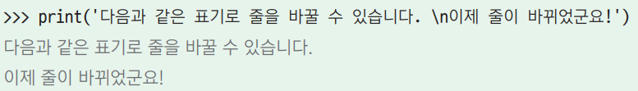
03-3 드라마 대본 텍스트 파일 가공하기
특정 등장인물의 대사만 모으기
\n을 통하여 줄바꿈

Slide 55
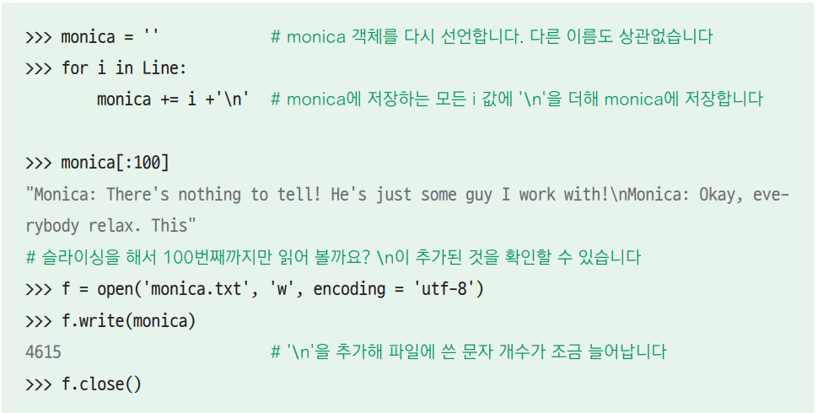
03-3 드라마 대본 텍스트 파일 가공하기
특정 등장인물의 대사만 모으기
\n을 통하여 줄바꿈을 적용한 상태로 파일 출력

Slide 56
03-3 드라마 대본 텍스트 파일 가공하기
특정 등장인물의 대사만 모으기
파일 확인

Slide 57
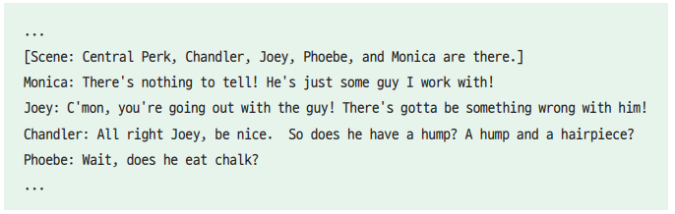
03-3 드라마 대본 텍스트 파일 가공하기
등장인물 리스트 만들기
드라마에 등장하는 여러 등장인물의 리스트를 만들자

Slide 58

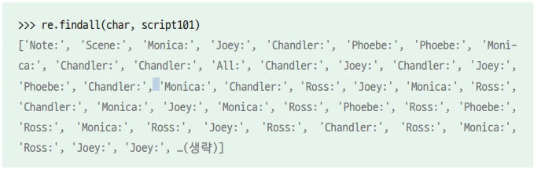
03-3 드라마 대본 텍스트 파일 가공하기
등장인물 리스트 만들기
‘등장인물:대사’ 인 것을 응용

Slide 59
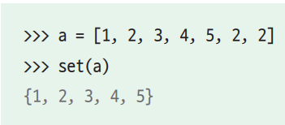
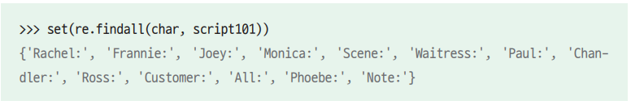
03-3 드라마 대본 텍스트 파일 가공하기
등장인물 리스트 만들기
set 자료 구조를 통하여 중복 제거

Slide 60
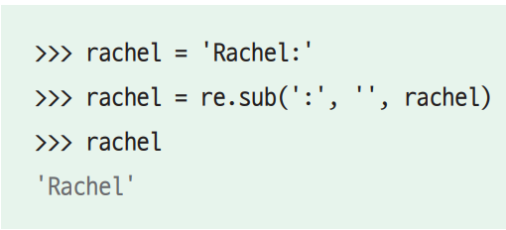
03-3 드라마 대본 텍스트 파일 가공하기
등장인물 리스트 만들기
슬라이싱으로 콜론(:) 제거

Slide 61
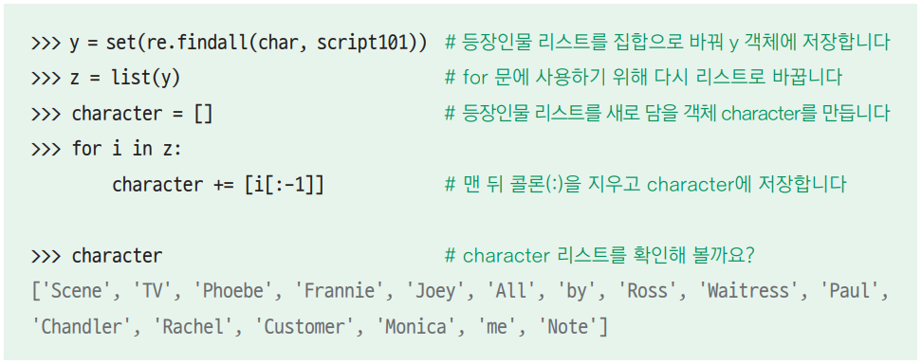
03-3 드라마 대본 텍스트 파일 가공하기
등장인물 리스트 만들기
등장인물 출력하기

Slide 62
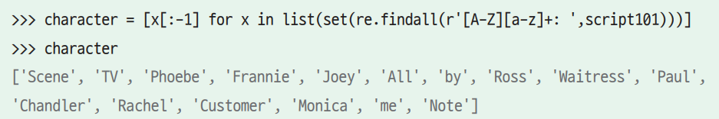
03-3 드라마 대본 텍스트 파일 가공하기
등장인물 리스트 만들기
모든 명령어를 한 줄로 입력하기

Slide 63
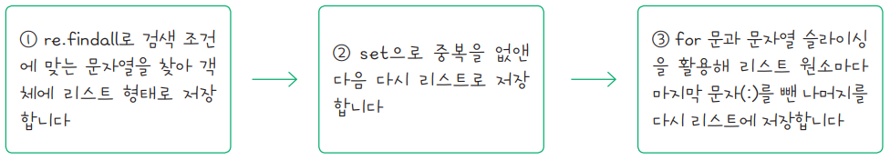
03-3 드라마 대본 텍스트 파일 가공하기
등장인물 리스트 만들기

Slide 64
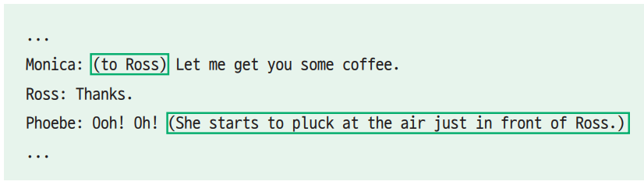
03-3 드라마 대본 텍스트 파일 가공하기
지문만 출력하기
지문이 소괄호 안에 들어있는 것을 응용

Slide 65
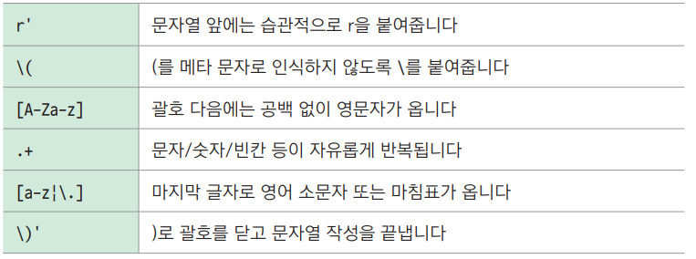
03-3 드라마 대본 텍스트 파일 가공하기
지문만 출력하기
괄호 안의 문자열만 검색
r'\([A-Za-z].+?[a-z|\.]\)'

Slide 66
03-3 드라마 대본 텍스트 파일 가공하기
지문만 출력하기
검색된 문자열 중 앞의 6개만 출력

Slide 67
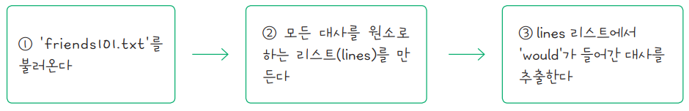
03-3 드라마 대본 텍스트 파일 가공하기
특정 단어의 예문만 모아 파일로 저장하기
특정 단어를 사용한 대사만 추출해보기

Slide 68
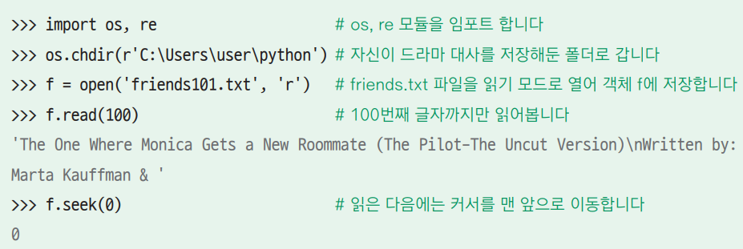
03-3 드라마 대본 텍스트 파일 가공하기
특정 단어의 예문만 모아 파일로 저장하기
파일 불러오기

Slide 69

03-3 드라마 대본 텍스트 파일 가공하기
특정 단어의 예문만 모아 파일로 저장하기
파일의 한 줄 한 줄을 리스트로 받아오기

Slide 70

03-3 드라마 대본 텍스트 파일 가공하기
특정 단어의 예문만 모아 파일로 저장하기
반복문으로 대사만 뽑아서 출력

Slide 71

03-3 드라마 대본 텍스트 파일 가공하기
특정 단어의 예문만 모아 파일로 저장하기
정규 표현식으로 대사만 뽑아서 출력

Slide 72
03-3 드라마 대본 텍스트 파일 가공하기
특정 단어의 예문만 모아 파일로 저장하기
would가 들어있는 문장만 출력

Slide 73

03-3 드라마 대본 텍스트 파일 가공하기
특정 단어의 예문만 모아 파일로 저장하기
특정 단어가 들어있는 문장만 출력

Slide 74

03-3 드라마 대본 텍스트 파일 가공하기
특정 단어의 예문만 모아 파일로 저장하기
would가 들어있는 문장 파일로 저장

Slide 75


03-3 드라마 대본 텍스트 파일 가공하기
특정 단어의 예문만 모아 파일로 저장하기
would가 들어있는 문장 파일로 저장

